Slide 1
Automatisation Déploiement Policy
Amélioration proposée sur le périmètre SPS

Slide 2
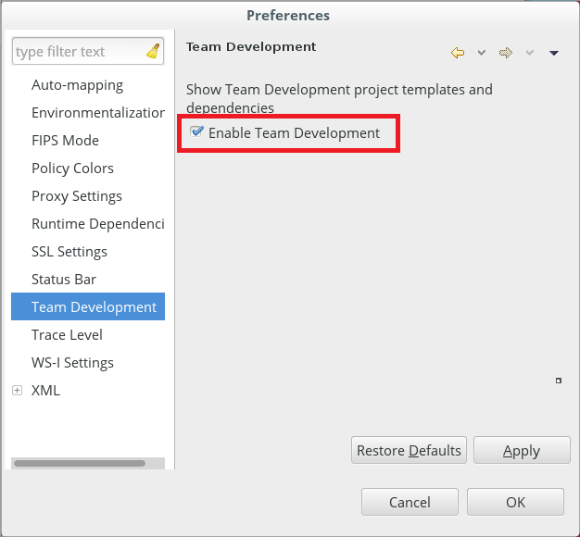
Prérequis – Développement Policy en Projects
Dans Policy Studio, le mode « DevOps » doit être activé.
Depuis Policy Studio, cliquez sur le menu « Window » puis « Preferences »
Dans « Team Development », cochez la case « Enable Team Development », puis cliquez sur « Apply » et « OK ».
Le Projet Policy est enrigistré dans le file system et peut etre commit / push sur un outil de versioning comme bitbucket out gitlab.

Slide 3
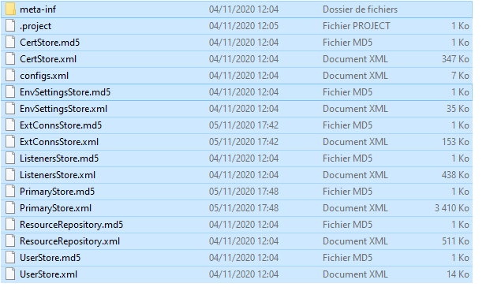
Exemple API Project
Remarque : lors de livraison de projet Policy Studio il ne faut pas livrer les fichiers .md5 , à ajouter dans le fichier gitignore

Slide 4
Nouveau Project Policy Template (gitops)
mon-projet/ # Gitops flow (Gitlab CI) (CD : deploiement en SSH)
├── apiproject/ # Export Policy Studio (policies, etc.)
├── src/
│ ├──.env
│ ├── .pol
├── scripts/ # Scripts d'automatisation : le mettre dans un repos IAC dédier à l’equipe flux
│ ├── envconfig.py
│ ├── secrets.py
│ ├── buildfed.py
├── config/
├── certs/ # Certificats
│ └── .p12
│ └── gateway.config.json # properties
│ └── gateway.certs.json
│ └── gateway.crypt.json
│ └── gateway.props.json
├── build/
│ └── (généré dynamiquement : merged.env, deployment.fed)
├── ci/
└── gitlab-ci.yml
└── README.md

Slide 5
Nouveau Project Policy Template (IAC)
mon-projet/ # Chaque instance a un projet Policy
├── apiproject/ # Export Policy Studio (policies, etc.)
├── src/
│ ├──.env
│ ├── .pol
├── scripts/ # Scripts d'automatisation : le mettre dans un repos IAC dédier à l’equipe flux
│ ├── envconfig.py
│ ├── secrets.py
│ ├── buildfed.py
├── config/
├── certs/ # Certificats
│ └── .p12
│ └── gateway.config.json # properties
│ └── gateway.certs.json
│ └── gateway.crypt.json
│ └── gateway.props.json
├── build/
│ └── (généré dynamiquement : merged.env, deployment.fed)
├── ci/
└── gitlab-ci.yml
└── README.md

Slide 6
Build du .pol et .env
L'outil projpack permet d'automatiser la génération d'un package de configuration de l'API Gateway.
Il permet de générer automatiquement les deployment packages (.fed), policy packages (.pol), et environment packages (.env), qui peuvent être utilisé lors de la promotion dans les environnements supérieurs.
Génération du .pol et .env à partir de projet xml
projpack --create --passphrase=my_text --name=my_package --add /home/user1/apiprojects/proj1 -- projpass=my_text

Slide 7
Génération du merged .env et nouveau .fed
(Exécution) Lancement de script buildfed.py qui va mettre à jour le .env à partir de fichiers de configurations (Properties; secrets; certs)
$AXWAY_HOME/apigateway/posix/bin/scripts/buildfed.sh \
-e src/gateway.env \
-p src/gateway.pol \
-c config/gateway.config.json \
--cert=config/gateway.certs.json \
--prop=config/gateway.props.json \
--output-fed=output/gateway.fed \
-D "artifact:demo-1.0.0" \
--secrets-file=config/gateway.crypt.json \
--secrets-key=key.binary

Slide 8
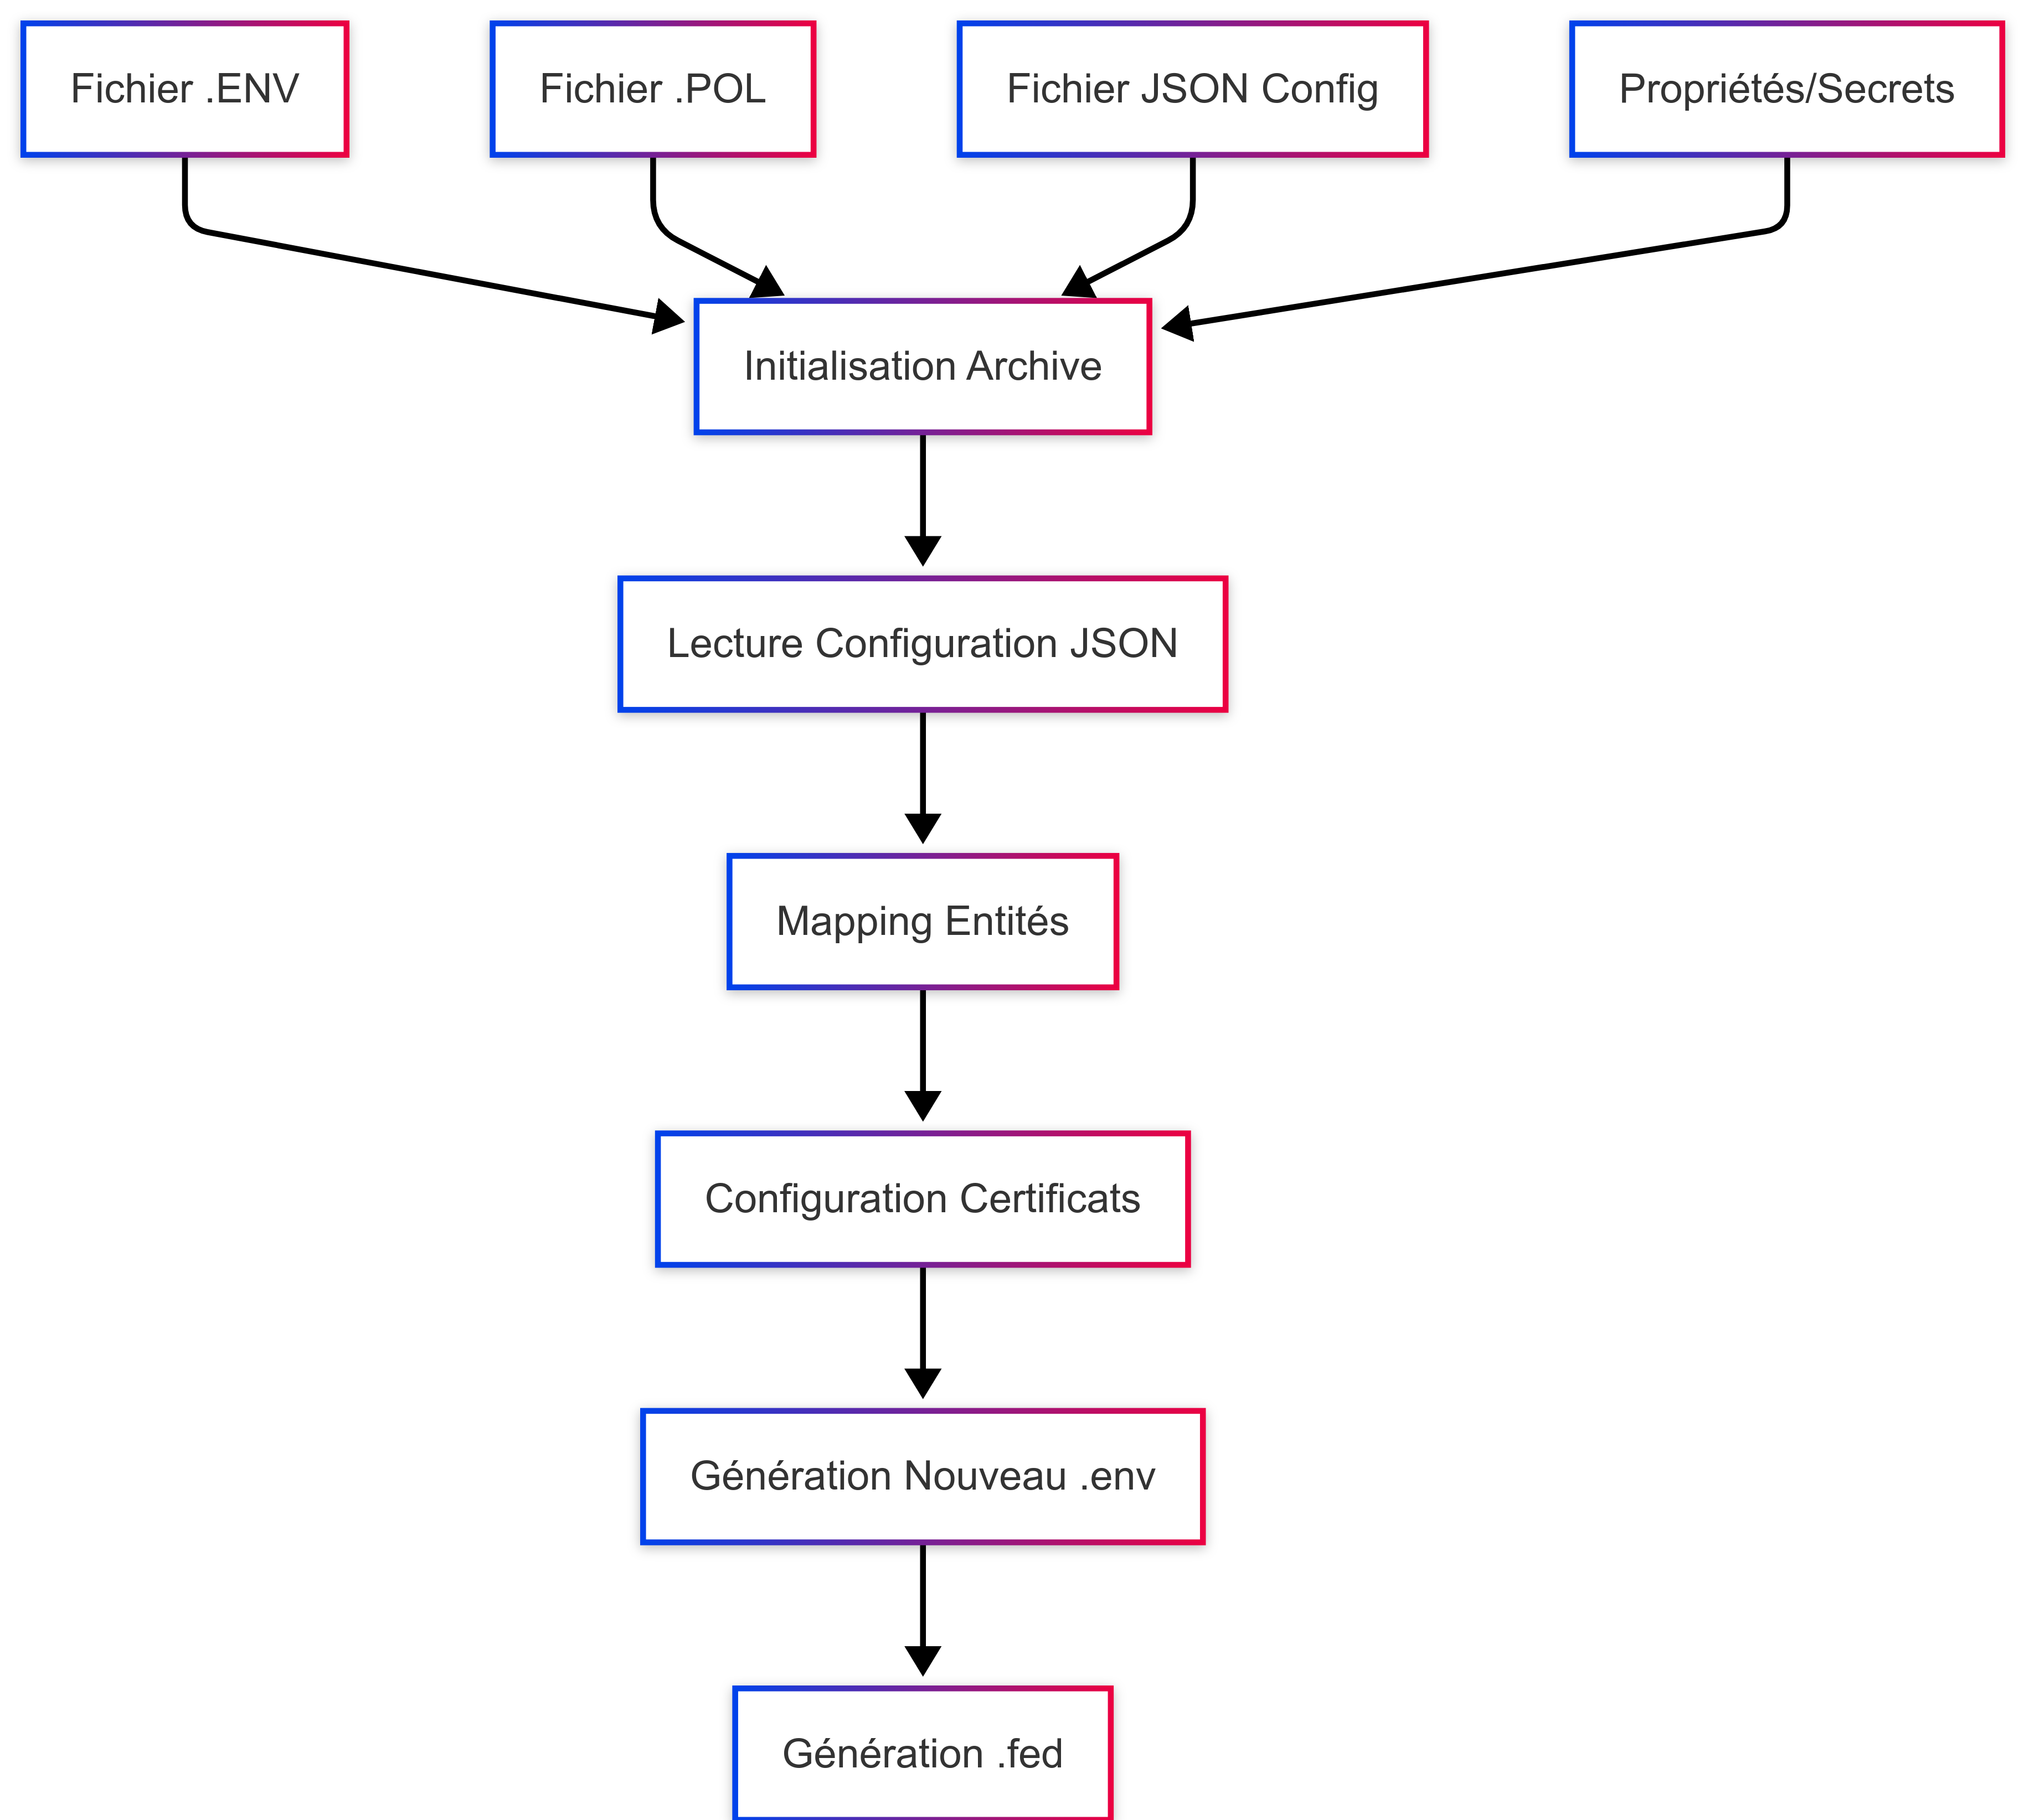
Processus Génération .fed et .env
Notes:
(

Slide 9
Fichier configuration - gateway.config.json
{
"entities": { (1)
"/[CircuitContainer]name=Hello World/[FilterCircuit]name=Hello World Message/[SetAttributeFilter]name=Set name": { (2)
"description": "Name for the 'Hello World' message.",
"fields": {
"attributeValue#0": { (3)
"source": "property", (4)
"type": "string", (5)
"used": true, (6)
"value": "foobar" (7)
}
}
},
"/[CircuitContainer]name=Hello World/[FilterCircuit]name=Hello World Message/[SetAttributeFilter]name=User": {
"description": "Name of the user building the .fed",
"fields": {
"attributeValue#0": {
"source": "env" (10)
"type": "string",
"used": true,
"value": "USERNAME" (11)
}
}
},
"/[CircuitContainer]name=Hello World/[FilterCircuit]name=Hello World Message/[SetAttributeFilter]name=Secret": {
"description": "Some secret information",
"fields": {
"attributeValue#0": {
"source": "secrets" (12)
"type": "string",
"used": true,
"value": "secret" (13)
}
}
}
}
"properties": { (14)
"foobar": "myvalue"
}
}
Notes:
Environmentalized entities are configured under an entities attribute.
Short hand key of the environmentalized entity.
Name and index of the environmentalized field.
Declares a property (named foobar, see "value") as the source of the field value.
Type of the field (just for documentation, don’t change it).
Indicates if the configured field is used. If false the field is no longer environmentalized or the entity is renamed or removed. The property is automatically maintained by the plugin.
Name of the property containing the value.
Use value of the predefined system property _system.build.datetime.
Literal value for the field.
Specifies an environment variable as the source for the field value.
Field value is retrieved from the USERNAME environment variable.
Specifies an property from the secrets file as the source for the field value.
Field value is retrieved from the secret property in the secrets file.
An optional local definition of properties. If the same property is defined in a separate property file (see below), the separate property has precedence.

Slide 10
Fichier configuration certificats – gateway.certs.json
{
"certificates": { (1)
"extern-crt": { (2)
"origin": { (3)
"info": {
"not_after": "2020-05-21T07:04:00+02:00", (4)
"subject": "CN=extern, O=Axway, L=Berlin, ST=Berlin, C=DE" (5)
}
},
"update": { (6)
"file": "cert/extern.crt", (7)
"type": "crt" (8)
}
},
"server-p12": {
"origin": {
"info": {
"not_after": "2020-05-21T07:02:00+02:00",
"subject": "CN=server, O=Axway, L=Berlin, ST=Berlin, C=DE"
}
},
"update": {
"file": "cert/server.p12",
"password": "server", (9)
"source": "password", (10)
"type": "p12"
}
},
"test": {
"origin": {
"info": {
"not_after": "2021-09-30T16:01:15+02:00",
"subject": "CN=DST Root CA X3, O=Digital Signature Trust Co."
}
},
"update": null (11)
},
"test2": { (12)
"update": {
"file": "cert/server.p12",
"password": "server.password", (13)
"source": "property", (14)
"type": "p12"
}
}
}
Notes:
Certificates are configured under a certificates attribute.
Unique alias for storing the certificate in the certificate store.
Information of the origin certificate. A missing origin attribute indicates the origin certificate store doesn’t has a certificate with this alias.
Expiration date of the origin certificate.
Subject of the origin certificate.
Defines the certificate to update the certificate with the same alias within the certificate store. A missing update attribute indicates a new/unconfigured certificate.
Path to the new certificate file.
Type of the certificate. crt for certificates and p12 for certificates with key.
Literal password for the .p12 file.
Declares a property (server.password, see "password") as the source for the password.
null value indicates that the certificate will not be updated.
Certificate without a origin attribute. This certificate will be added to the certificate store.
Password for the .p12 file is retrieved from the property configuration file.
Declares the property "password" as the source of the password for the .p12 file.
The password is retrieved from the TEST3_PASSWORD environment variable.
Specifies an environment variable as the source of the password.
Type empty indicates that a certificate will be updated with an empty certificate and therefore will be removed.

Slide 11
Fichier de properties – gateway.props.json
{
"properties": { (1)
"name1": "value1", (2)
"name2": "value2"
}
}
Notes:
Properties are configured under a properties attribute.
For each configured property a name/value pair has to exist. The property is identified by its name.

Slide 12
Fichier de secrets – gateway.crypt.json
{
"secrets": { (1)
"__": "3QjoMSfhSelmvMlvcgCdyHf+oTyVnHlyneA3stpN0iQKJ1BUIrY9OA==", (2)
"my.password": "encrypt:changeme", (3) "cert.password":"eL5+ogfSxQue8+NA0/l859g/2nTFwxBUp/7l7z/sMOE=" (4)
}
}
Comment stocker les secrets sur les fichiers XML (il faut un vault pour gérer les secrets)
Notes:
The secrets property is required.
Marker to check the key. Don’t delete or change it.
The prefix encrypt: indicates that the value changeme has to be encrypted by the encrypt tool.
Values without the prefix are already encrypted.

Slide 13
Déploiement du nouveau .fed
projdeploy
--dir=/tests
--passphrase=pass
--name=mypackage
--type=fed
--deploy-to
--host-name=myhost
--port=myport
--user-name=myname --password==mypass
--group-name=mygroup
--includes mygateway1 mygateway2 mygateway3
Notes:
$AXWAY_HOME/apigateway/posix/bin/managedomain \
--deploy \
--file output/gateway.fed \
--host localhost \
--port 8090 \
--username admin \
--password admin_password \
--passphrase changed

Slide 14
Annexes

Slide 15
Annexe 1 :
Sécurité :
Le fichier key.binary doit être sécurisé
Les mots de passe ne doivent pas être en clair
Les certificats doivent être protégés
Vérifications :
Vérifier les permissions des fichiers
Vérifier la présence des fichiers source
Vérifier les configurations

Slide 16
Annexe 2 :
Environnement :
AXWAY_HOME doit être correctement configuré
Les variables d'environnement doivent être définies
Les ports doivent être disponibles
Déploiement :
Vérifier les logs après le déploiement
Tester les endpoints
Valider la configuration
Gestion de configuration :
Dans une démarche d'automatisation, les fichiers properties sera considérés comme une source, et donc stocker dans bitbucket, les fichiers environment package quand a eux, étant des artefacts de déploiement, seront stocker dans Artifactory.

Slide 17
API Gateway configuration packages
Les outils de déploiement et de promotion de l'API Gateway peuvent générés de package de déploiements suivants :
Package | Description | Utilisé quand
Deployment package (.fed ) | Contient tous les composants de configuration de l'API Gateway (policy, listener, external connection, user, certificate, and environment setting). Implémenté comme un fichier .fed. il contient toutes les données qui serait contenu séparément dans le package de Policy et d'environment packages combiné. | Utilisé par le développeur de Policy pendant la phase itérative de déploiement dans Policy studio pour déployer toute la configuration.
Policy package (.pol ) | Contient les configurations des policy, listener, external connection, et environment setting. Implementé sous la forme d'un fichier .pol . Les environment settings dans le fichier .pol, contientune liste de ce qu'il a été environnementalisé dans les configurations des policy, listener, et external connection. il ne contient pas les valeurs spécifiques aux environnements. | Utilisé pendant la promotion vers l'environnement supérieur. Son contenu reste inchangé sur les environnements supérieurs.
Environment package (.env ) | Contient la configuration des user, certificate, et environment setting. Implémenté sous la forme d'un fichier .env. Les environment settings dans le fichier .env contient la list de ce qu'il a été environnementalisé dans la configuration de policy, listener, et external connection, ainsi que les valeurs spécifiques à l'environnement. | Paramètre spécifique à un environnements, utilisé uniquement dans les environnements supérieurs

Slide 18
icdc.caissedesdepots.fr

